Slide 1
idle 사용해 보기 1주차_02_03
한 동 대 학 교
김경미 교수

Slide 2
학습목표
idle 설치 후 사용해보기
상호작용 방식으로 사용하기
스크립트 모드로 사용하기

Slide 3
Idle 실행하기
작업 표시줄에서 실행

Slide 4
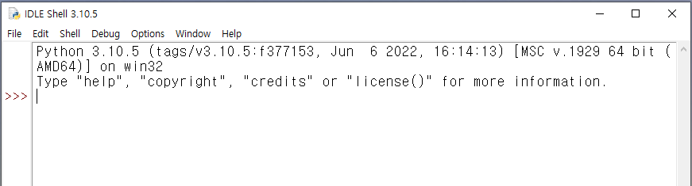
실행해 보기, IDLE

Slide 5
IDLE
Integrated DeveLopment Environment for Python
the Python IDE built with the Tkinter GUI toolkit
파이썬으로 만들어졌으며, Tkinter GUI 지원
윈도우와 유닉스에서 사용 가능
여러 개의 작업 가능하고, 입력 취소 기능 제공
간단한 디버깅 기능 제공

Slide 6
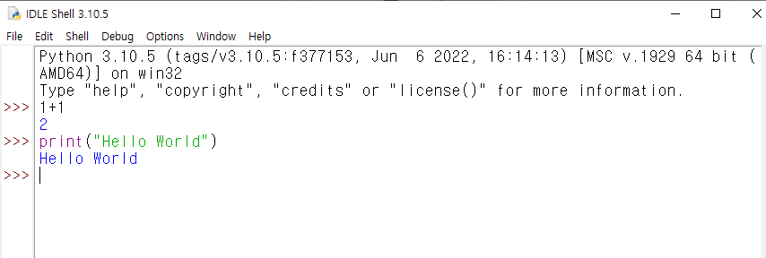
IDLE실행 – 상호작용 방식
파이썬 인터프리터 사용
interactive mode
>>> 1 + 1
2
>>> print(“Hello World!”)
Hello World!

Slide 7
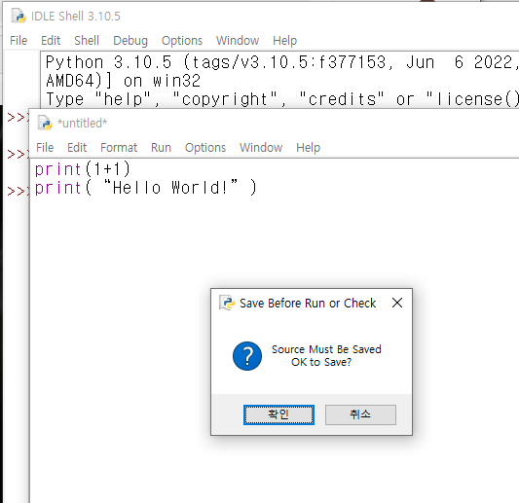
IDLE실행 – 스크립트 방식(1/3)
파이썬 스크립트는 .py로 끝나는 파일로 저장
“File”을 클릭 후 – “New file” 클릭
키보드로 입력
print(1+1)
print(“Hello World!”)
저장 후 실행(F5)

Slide 8
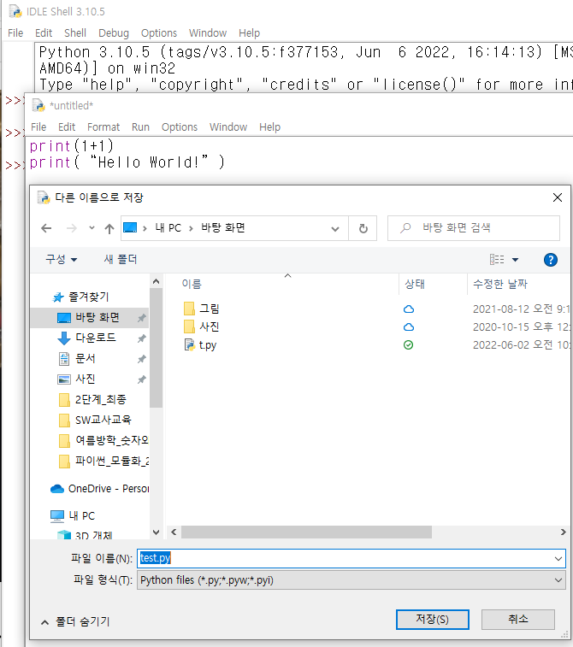
IDLE실행 – 스크립트 방식(2/3)

Slide 9
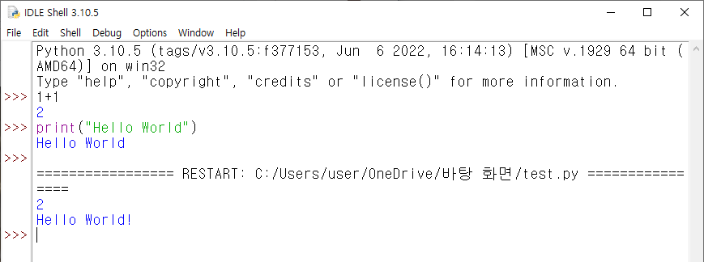
IDLE실행 – 스크립트 방식(3/3)

Slide 10
사용 예제 (Text)
milesDriven = input("Enter miles driven:")
milesDriven = float(milesDriven)
gallonsUsed = input("Enter gallons used:")
gallonsUsed = float(gallonsUsed)
mpg = milesDriven / gallonsUsed
print("Miles per gallon:",mpg)

Slide 11
사용 예제 (move)
from tkinter import *
tk = Tk()
canvas = Canvas(tk, width=400, height=400)
canvas.pack()
my_t = canvas.create_polygon(10,10,10,60,50,35,fill='pink', outline='black')
def movetriangle(event):
if event.keysym=='Up':
canvas.move(my_t,0,-3)
canvas.itemconfig(my_t, fill='pink')
elif event.keysym=='Down':
canvas.move(my_t,0,3)
canvas.itemconfig(my_t, fill='grey’)
elif event.keysym=='Left':
canvas.move(my_t,-3, 0)
canvas.itemconfig(my_t, fill='lightblue')
else :
canvas.move(my_t,3,0)
canvas.itemconfig(my_t, fill='white')
canvas.bind_all('<KeyPress-Up>', movetriangle)
canvas.bind_all('<KeyPress-Down>', movetriangle)
canvas.bind_all('<KeyPress-Left>', movetriangle)
canvas.bind_all('<KeyPress-Right>', movetriangle)

Slide 12
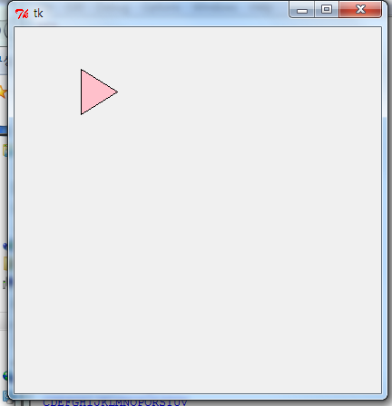
사용 예제 (move)

Slide 13
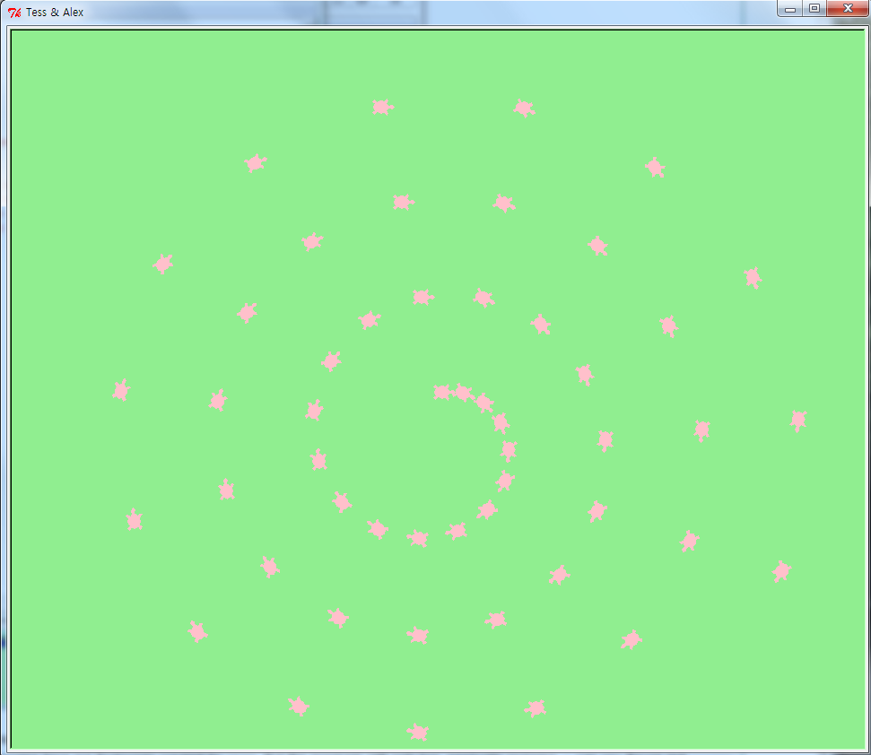
사용 예제 (draw)
import turtle
wn = turtle.Screen()
wn.bgcolor(“light green")
t = turtle.Turtle()
t.shape("turtle")
t.color("pink")
t.penup() # This is new
size = 20
for i in range(50):
t.stamp() # Leave an impression on the canvas
size = size + 3 # Increase the size on every iteration
t.forward(size) # Move tess along
t.right(24) # ... and turn her

Slide 14
사용 예제 (web)
from tkinter import *
def NewFile() :
print("New File!")
def OpenFile() :
print(“Open File!”)
def About() :
print("This is a simple example of a menu")
root = Tk()
menu = Menu(root)
root.config(menu=menu)
filemenu = Menu(menu)
menu.add_cascade(label="File", menu=filemenu)
filemenu.add_command(label="New", command=NewFile)
filemenu.add_command(label="Open...“, command=OpenFile)
filemenu.add_separator()
filemenu.add_command(label="Exit", command=root.quit)
helpmenu = Menu(menu)
menu.add_cascade(label="Help", menu=helpmenu)
helpmenu.add_command(label="About...", command=About)
mainloop()

Slide 15
사용 예제 (file Input Output)
inf = open('poem.txt', 'r')
NumWord = []
for i in range(9):
fline = inf.readline()
flist = fline.split()
NumWord.append(len(flist))
print(NumWord)
inf.close()

Slide 16
강의 요약
IDLE 처음으로 사용해 보기
상호작용 모드
스크립트 모드

Slide 17
목표 달성 질문
IDLE 상호작용 방식과 스크립트 모드의 차이점을 설명하시오
.py 파일을 클릭하면 IDLE와 바로 연결되지 않는다. 어떻게 하여야 연결이 되는지 말해보세요

Slide 18
감사합니다
1주차_02_03_idle 사용해 보기

